Slide 1


Разработка военно-исторической диорамы посвященной участнику Великой Отечественной войны Панфилов Иван Васильевич
Дополнительная общеобразовательная общеразвивающая программа
Технической направленности
«СГУ. Наша Победа»
Выполнили: ученики 8 «Б» класса МОУ «СОШ№1 г.Петровска»
Петухов Даниил и Сулейманов Богдан
Петровск 2025г.

Slide 2
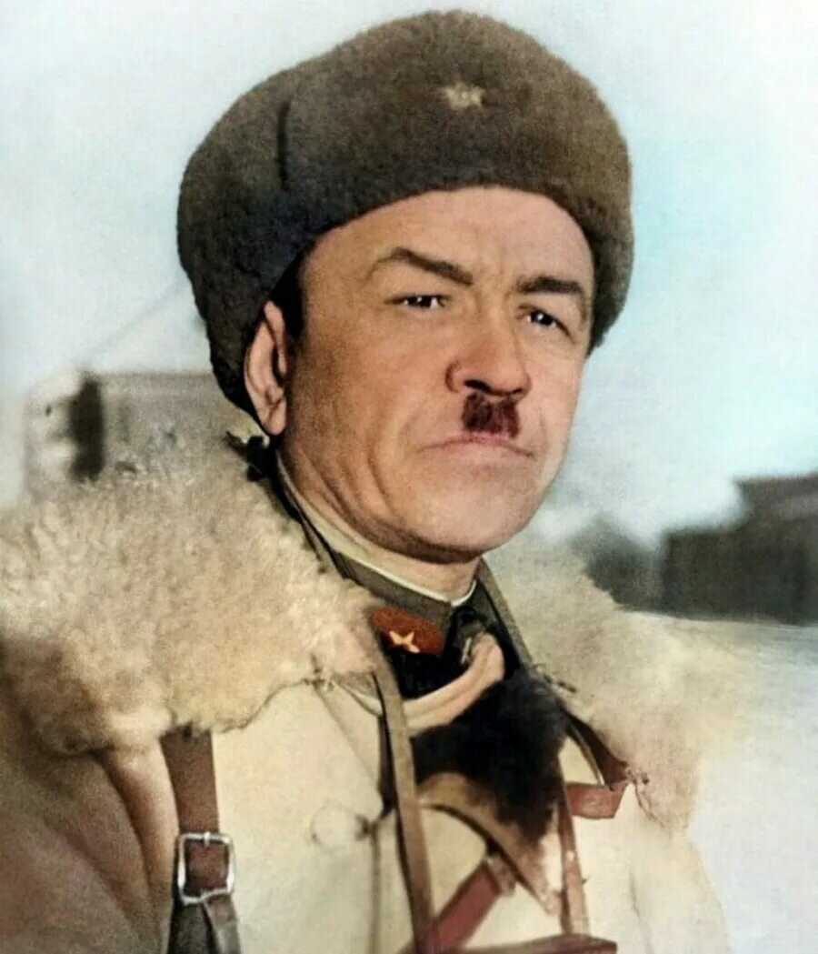
Панфилов Иван Васильевич
Иван Васильевич Панфилов (1892–1941) — советский военачальник, генерал-майор, герой Великой Отечественной войны, известный обороной Москвы в 1941 году.
Родился 1 января (20 декабря 1891 г. по старому стилю) в городе Петровск Саратовской губернии.
Происхождение: из мещанской семьи (по другим данным, его отец был конторским служащим).
Образование: окончил городское училище в Петровске.
Военная служба в царской армии
1915 — призван в Русскую императорскую армию.
1917 — окончил учебную команду, стал фельдфебелем.
Участвовал в Первой мировой войне на Юго-Западном фронте.
Гражданская война и межвоенный период
1918 — добровольно вступил в Красную Армию.
Воевал против белых на Восточном фронте в составе 25-й стрелковой дивизии (Чапаевской).
1920 — воевал против войск Врангеля, участвовал в подавлении крестьянских восстаний.
После войны продолжил службу в Средней Азии.
1923 — окончил Киевскую объединённую школу командиров.
1937 — участвовал в борьбе с басмачами.
1938 — назначен военным комиссаром Киргизской ССР.
1940 — получил звание генерал-майора.
Василий Панфилов
Александра Панфилова
Мария Ивановна Панфилова
Панфилов Иван Васильевич
Валентина Панфилова
Майя Панфилова
Евгения Панфилова

Slide 3
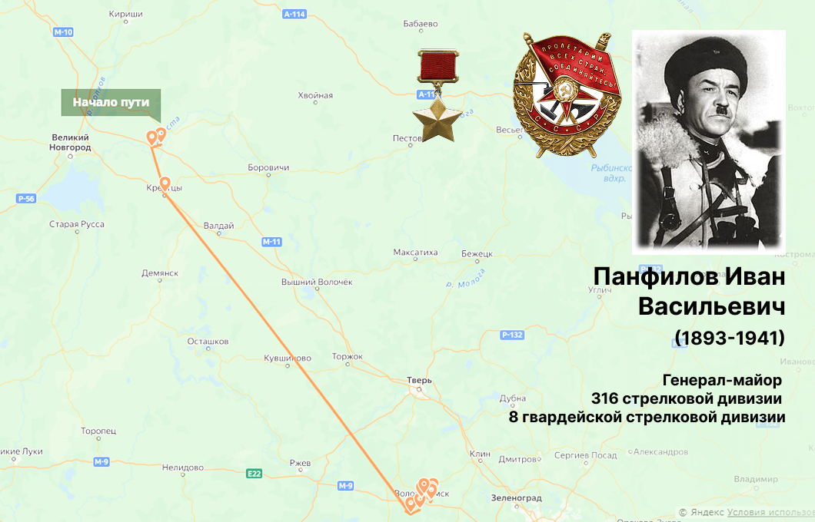

Slide 4
  1. Назначение и подчинение
  8-я гвардейская стрелковая дивизия имени И.В. Панфилова (в годы Великой Отечественной войны – 316-я стрелковая дивизия) – одно из самых знаменитых соединений РККА, прославившееся в боях под Москвой в 1941 году.
  Назначение: ведение оборонительных и наступательных операций в составе стрелковых войск.
  Подчинение:
    В 1941–1942 гг. – Западный фронт, 16-я армия.
    В дальнейшем – различные армии и фронты (1-й Прибалтийский, 3-й Белорусский и др.).
    В послевоенное время – Среднеазиатский военный округ.
  2. Боевой путь
  Формирование: создана в июле–августе 1941 года в Алма-Ате (Казахская ССР) под командованием генерал-майора Ивана Васильевича Панфилова.
  Оборона Москвы (1941):
    16 ноября 1941 года – легендарный бой у разъезда Дубосеково, где 28 бойцов 1075-го стрелкового полка (известных как "28 героев-панфиловцев") сдерживали наступление немецких танков.
    За мужество личного состава 18 ноября 1941 года дивизия получила гвардейское звание и стала 8-й гвардейской стрелковой дивизией.
  Дальнейшие сражения:
    Ржевско-Вяземская операция (1942).
    Курская битва (1943).
    Освобождение Прибалтики (1944).
    Штурм Кёнигсберга (1945).
  После войны: дислоцировалась в Прибалтике, затем в Казахстане.
  3. Организационно-штатная структура (1941–1945)
  На момент формирования (316-я сд):
  Управление дивизии
  Стрелковые полки:
    1073-й стрелковый полк
    1075-й стрелковый полк (полк "панфиловцев")
    1077-й стрелковый полк
  Артиллерийский полк (857-й ап)
  Отдельные батальоны и роты (сапёрный, разведка, медико-санитарный и др.)
  После переименования в 8-ю гвардейскую сд структура сохранилась, но полки также получили гвардейские номера.
  4. Герои воинской части
  Иван Васильевич Панфилов – командир дивизии, погиб 18 ноября 1941 года под Москвой. Посмертно представлен к званию Героя Советского Союза (1942).
  28 героев-панфиловцев (из 1075-го полка):
    Наиболее известные: Клочков В.Г. ("Велика Россия, а отступать некуда – позади Москва!"), Добробабин И.Е., Натаров И.М.
    Из 28 человек 5 выжили, но все были представлены к наградам (некоторые посмертно).
  Другие герои дивизии:
    Бауыржан Момышулы – командир батальона, участник обороны Москвы, Герой Советского Союза (1990, посмертно).
    Малик Габдуллин – политрук, Герой Советского Союза (1943).
  Награды:
    Орден Красного Знамени.
    Почётное наименование "Режицкая" (за освобождение г. Резекне).

Slide 5
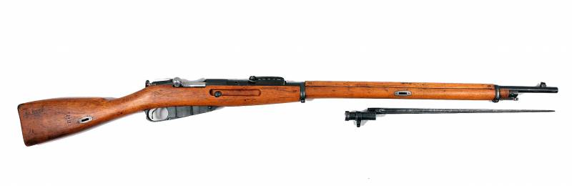
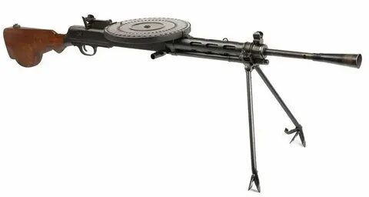
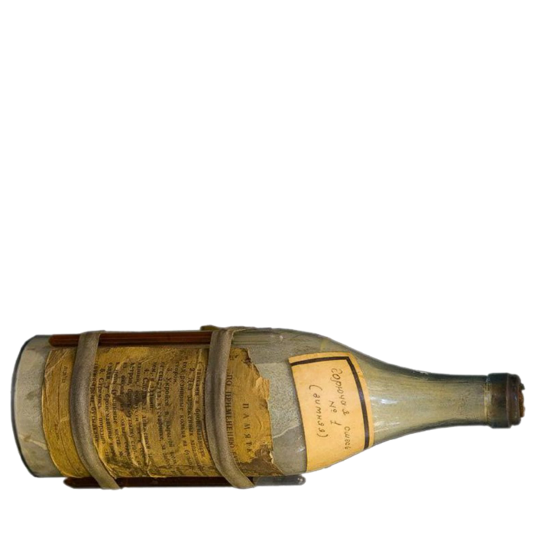
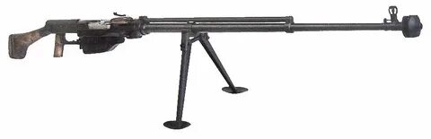
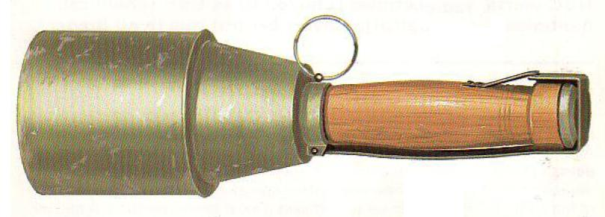
Вооружение панфиловцев
На вооружении группы были стандартные для РККА 1941 года средства, но в крайне ограниченном количестве. Противотанковая оборона
Основная тактика:
ПТРД – стрельба по бортам и гусеницам (дальность до 300 м).
Бутылки с зажигательной смесью – бросались под гусеницы или на моторный отсек.
Гранаты РПГ-40 – подрывались под днищем танка.
Тип оружия | Примерное количество | Эффективность против танков | Применение в бою
Винтовка Мосина | У большинства бойцов | Бесполезна против танков | Использовалась для стрельбы по пехоте.
ППД-40 / ППШ-41 | 1–2 на отделение | Неэффективна против брони | Для ближнего боя с немецкой пехотой.
Ручной пулемёт ДП-27 | 1–2 на взвод | Мог повреждать смотровые щели | Огонь по сопровождающей пехоте.
ПТРД / ПТРС | 2–3 штуки (основное противотанковое средство) | Пробивали борта лёгких танков (Pz.III, Pz.IV ранних версий) | Главное оружие против танков.
Противотранковые гранаты (РПГ-40, бутылки с "Коктейлем Молотова") | Несколько на бойца | Эффективны при близком броске (10–15 м) | Поджигали танки в ближнем бою.
Ручные гранаты (РГД-33, Ф-1) | У каждого бойца | Против пехоты | Для борьбы с немецкими автоматчиками.

Slide 6
Технические характеристики военной техники
Винтовка Мосина обр. 1891/30 г.
  Калибр: 7,62×54 мм R
  Длина: 1232 мм (со штыком 1660 мм)
  Вес: 4,0 кг (без патронов)
  Магазин: 5 патронов
  Прицельная дальность: до 2000 м
  Практическая скорострельность: 10 выстр./мин
  У панфиловцев: основное оружие большинства бойцов
Пистолет-пулемёт ППД-40
  Калибр: 7,62×25 мм ТТ
  Длина: 788 мм
  Вес: 3,6 кг (без патронов)
  Магазин: барабанный на 71 патрон
  Темп стрельбы: 900-1100 выстр./мин
  Эффективная дальность: 200 м
  У панфиловцев: вероятно 1-2 единицы на взвод
2. Пулемёты
Ручной пулемёт ДП-27
  Калибр: 7,62×54 мм R
  Длина: 1270 мм
  Вес: 9,1 кг (без патронов)
  Магазин: дисковый на 47 патронов
  Темп стрельбы: 600 выстр./мин
  Эффективная дальность: 800 м
  У панфиловцев: 1-2 единицы
Противотанковые средства
Противотанковое ружьё ПТРД
  Калибр: 14,5×114 мм
  Длина: 2000 мм
  Вес: 17,3 кг
  Бронепробиваемость:
    35 мм на 300 м (под углом 90°)
    25 мм на 500 м
  Скорострельность: 8-10 выстр./мин
  У панфиловцев: 2-3 единицы (основное средство против танков)
Противотанковая граната РПГ-40
  Вес: 1,2 кг
  Бронепробиваемость: до 20 мм
  Радиус поражения: 20 м
  Дальность броска: 15-20 м
Бутылки с зажигательной смесью ("Коктейль Молотова")
  Состав: бензин с загустителем
  Температура горения: 700-800°C
  Эффективная дальность броска: 15-20 м
4. Ручные гранаты
РГД-33
  Вес: 500 г
  Взрывчатое вещество: 140 г тротила
  Радиус поражения: 15 м
  Дальность броска: 30-40 м

Slide 7
Историческая справка
1.Иван Васильевич Панфилов родился в городе Петровск Саратовской губернии Российской империи (ныне Саратовская область РФ).
2.До 1915 года Панфилов учился и работал в Петровске. В октябре 1938 года, когда его назначили военным комиссаром Киргизской ССР, семья переехала во Фрунзе (ныне Бишкек).
3.Иван Васильевич Панфилов погиб 18 ноября 1941 года в деревне Гусенево Волоколамского района Московской области.

Slide 8
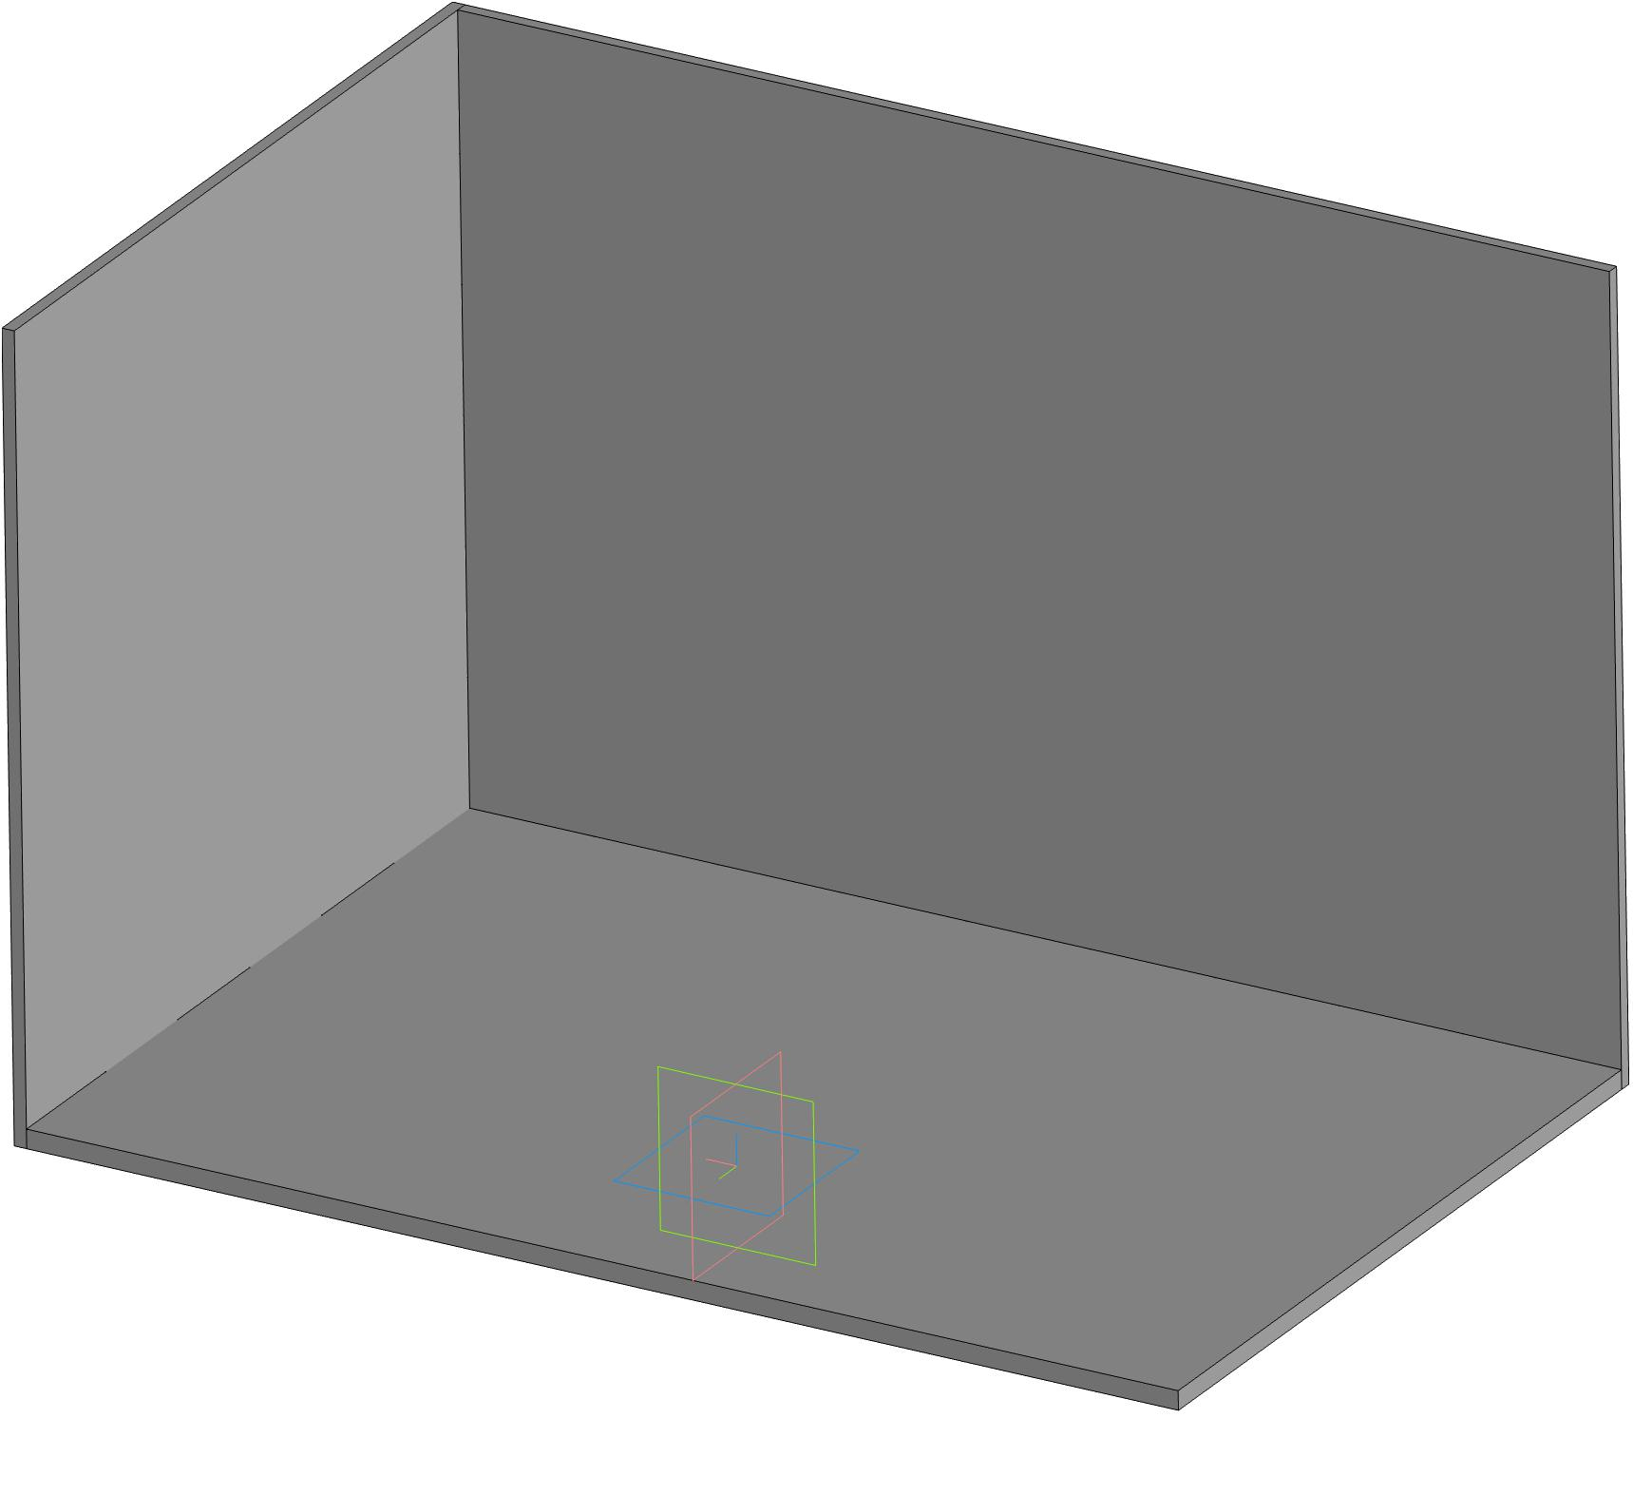

САПР диорамы

Slide 9
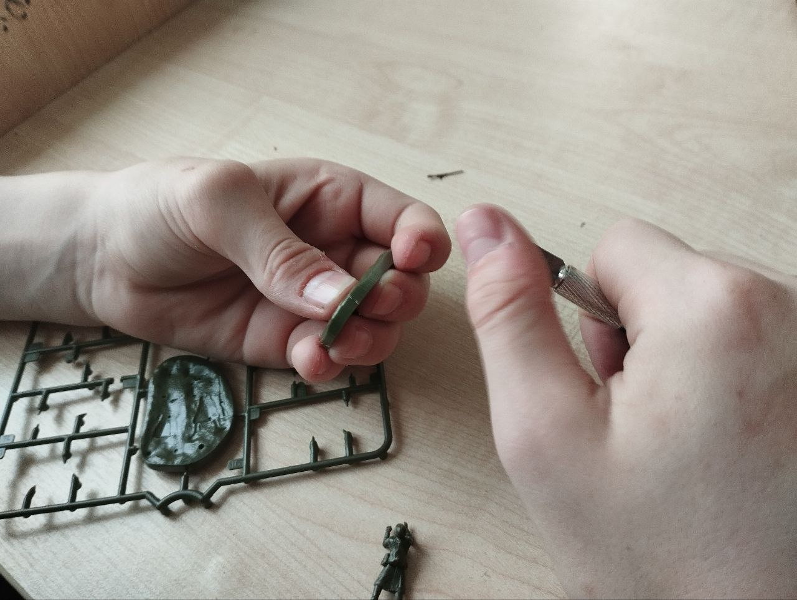
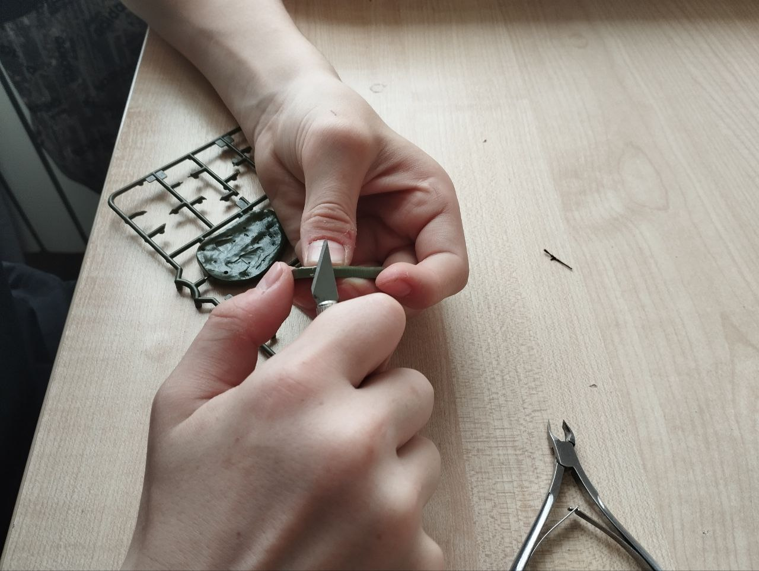
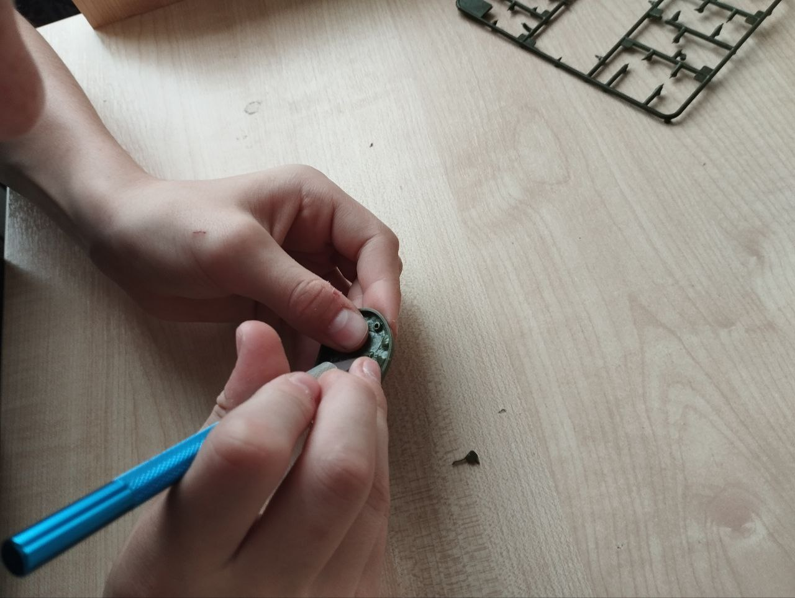
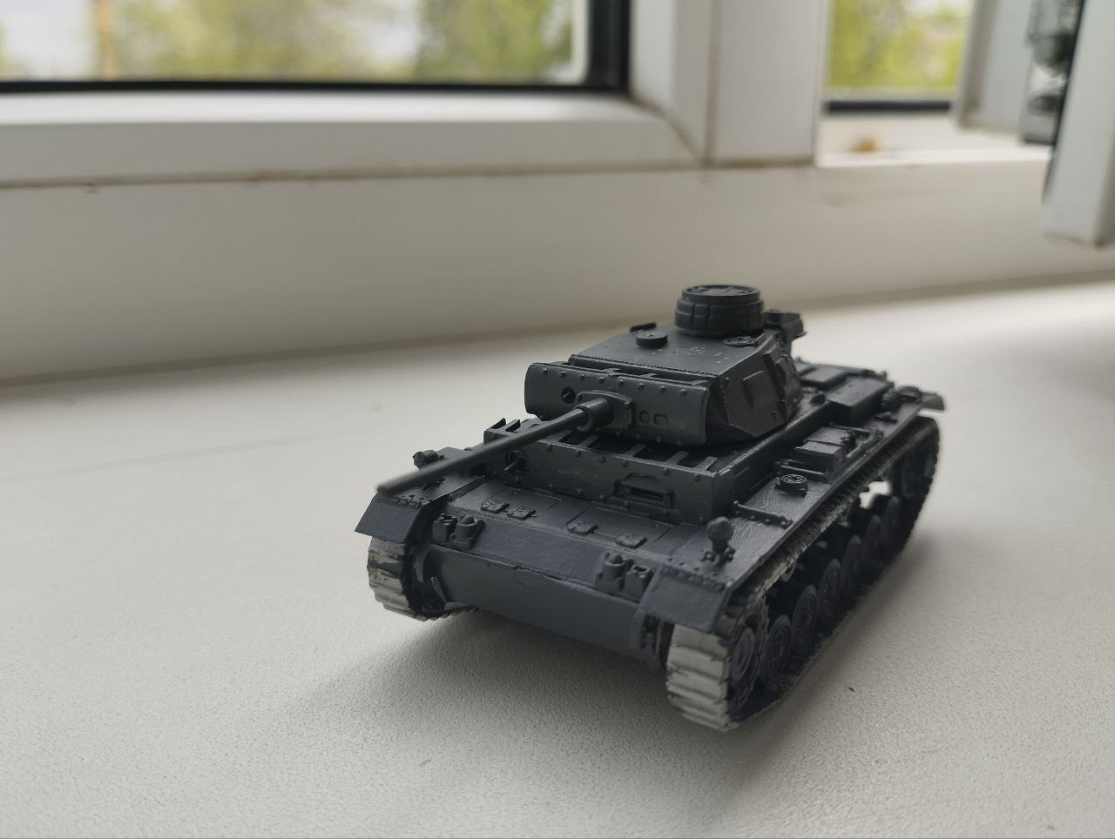
Сборка моделей

Slide 10
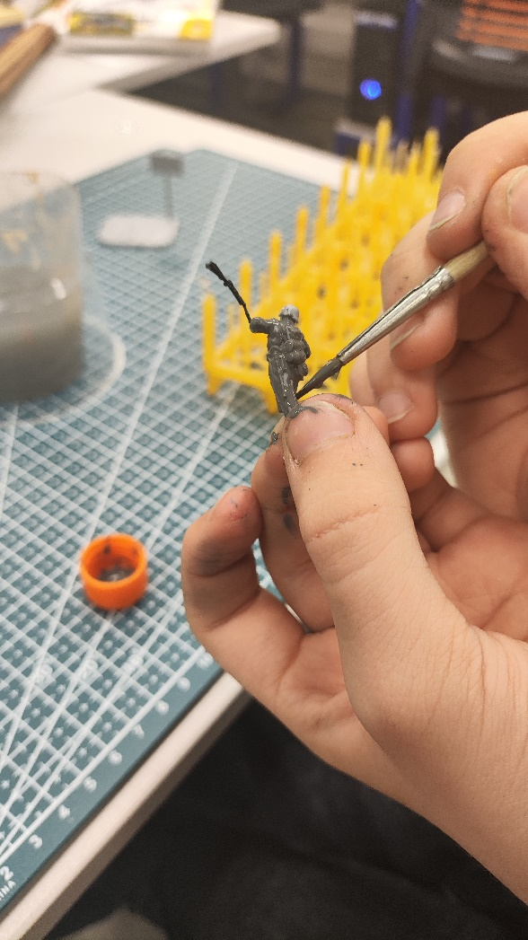
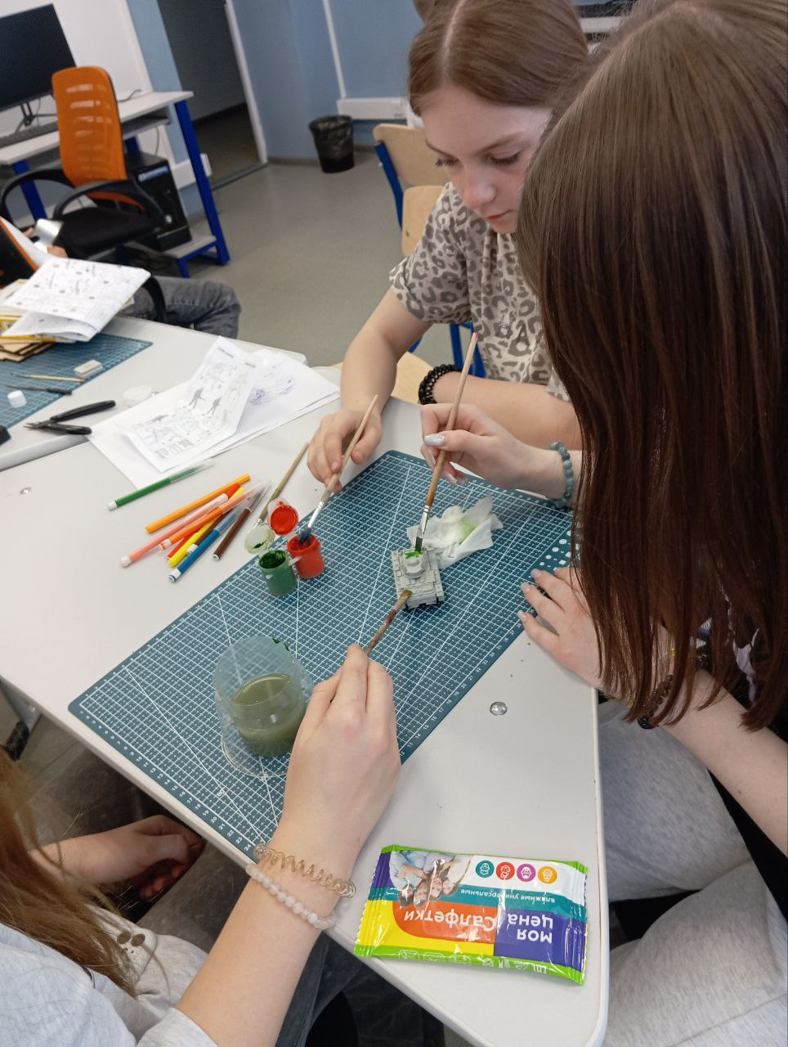
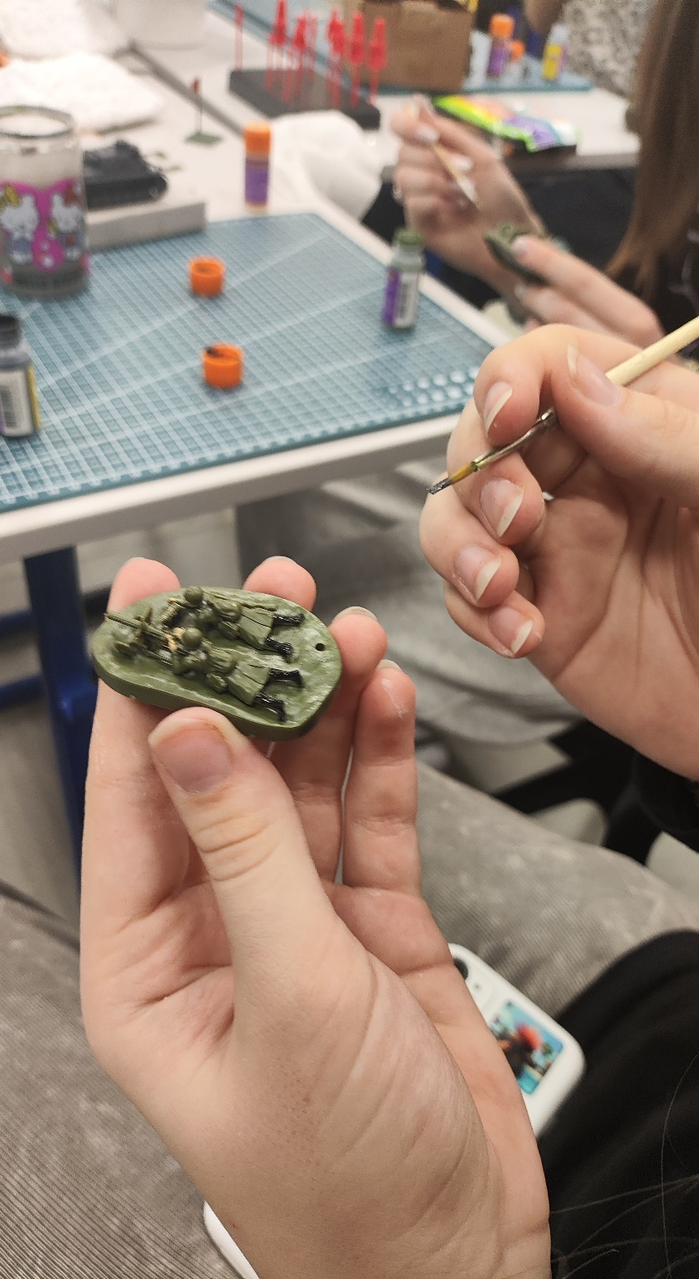
Окраска моделей

Slide 11
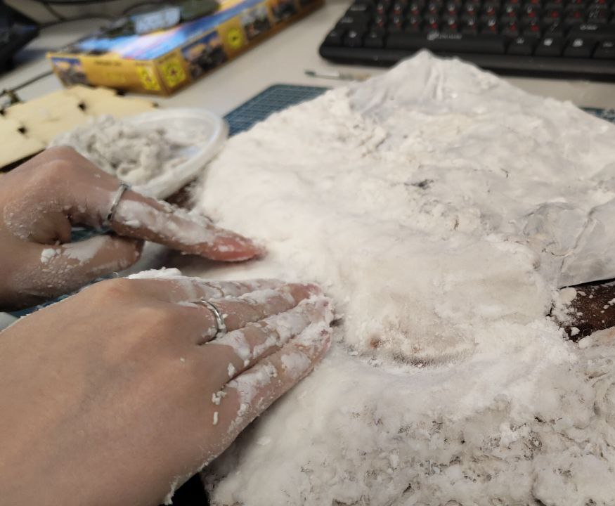
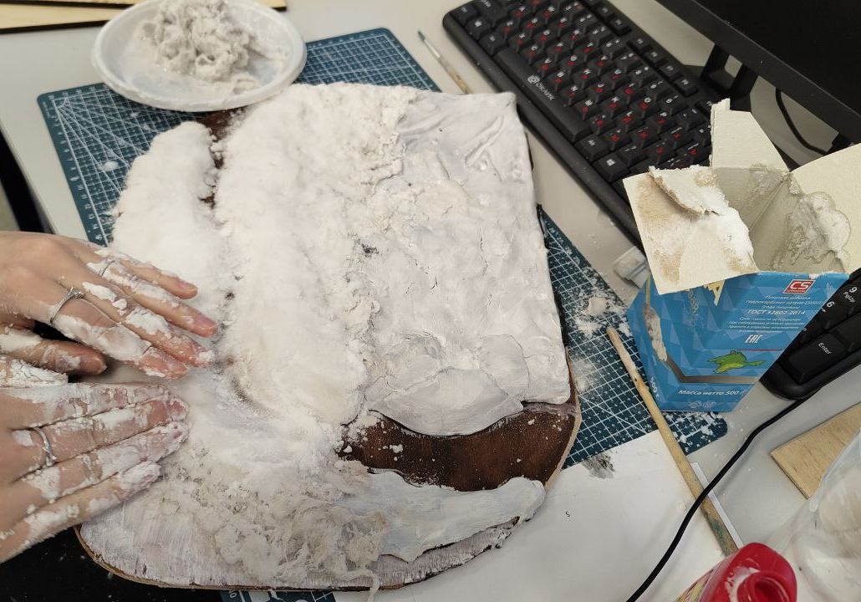
Технологии этапы сборки и окраски диорамы

Slide 12
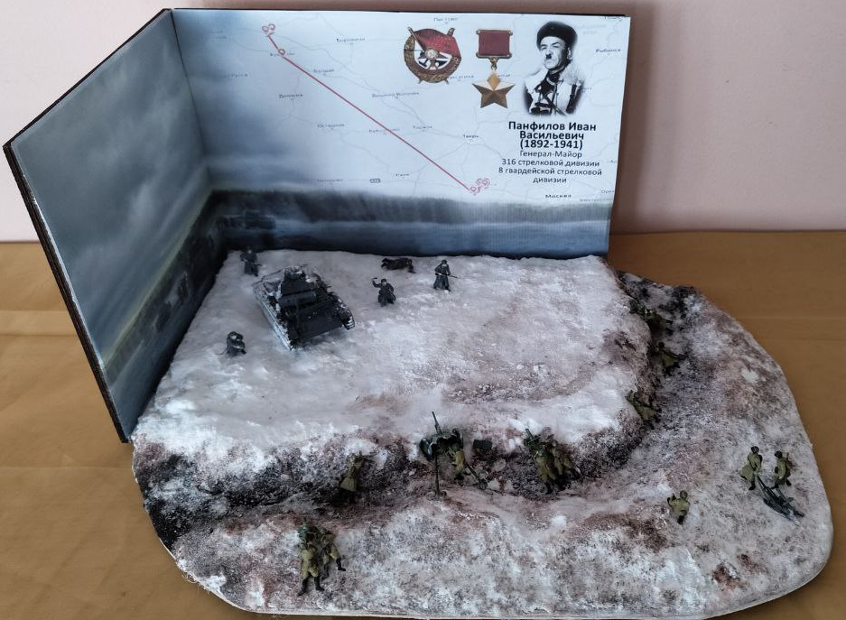
Готовый результат

